Slide 1
JAVA入門
第2回 GUI

Slide 2
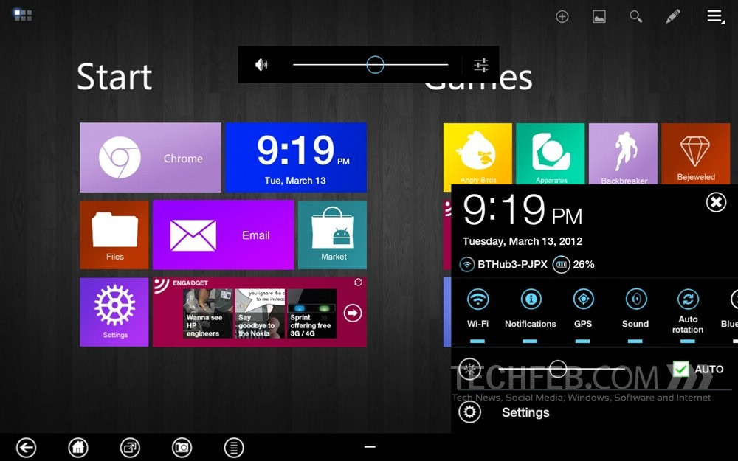
GUIとは
Graphical User Interfaceの略

Slide 3
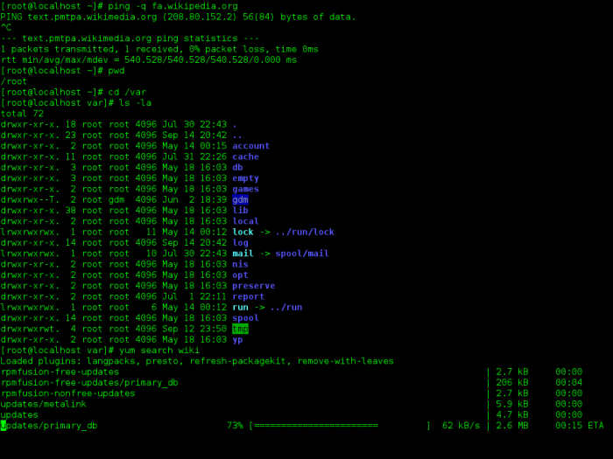

Cuiからの進化

Slide 4
GUIの特徴
利点
コンピュータやアプリケーションの操作を理解しやすい
見た目が綺麗
欠点
・プログラミングが複雑

Slide 5
JAVAによるGUI
まずは概念的なお話
JAVAによるGUIの階層
部品
コンテナ
フレーム

Slide 6
一度作ってみよう！
Import javax.swing.JFrame;
class JFrameTest {
public static void main(String[] args) {
JFrame f = new JFrame();
f.setSize(300, 200);
f.setVisible(true);
}

Slide 7
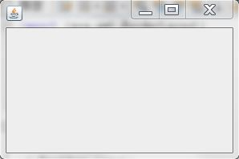
実行すると…
こんな画面が出てくるはずです

Slide 8
プログラム解説
JavaにはGUIを実現するために、
swingというライブラリが用意されている。
Swingにはフレームから、GUIの部品である
ボタン等のクラスが用意されている。
これを利用すると、簡単にGUIプログラミングを行える。
Import javax.swing.JFrame; ←swingのJFrameをインポート
class JFrameTest {
public static void main(String[], args) {
JFrame f = new Jframe(); ←Jframeクラスをインスタンス化
f.setSize(300, 200); ←フレームのサイズを設定
f.setVisible(true); ←フレームを描画
}

Slide 9
しかし、このままでは良くない
ここで一度ウィンドウを消してみてください

Slide 10
すると…
プログラムが終了しているように見えますが、実はまだ消えていません。
それは終了処理をしていないから！

Slide 11
ということで、やってみましょう
最初に、ちゃんとプログラムが終了するようにしましょう。
先ほどのコードに、以下の一文を付け加えてください。
f.setDefaultCloseOperation(JFrame.EXIT_ON_CLOSE);
こうすると、プログラムが、ちゃんと終了するようになります。

Slide 12
プログラム解説
setDefaultCloseOperation()は、フレームが閉じられた時の処理を
決める関数です。
引数の詳細は以下の通りです。
引数 | 意味
DO_NOTHING_ON_CLOSE | 何もしない
HIDE_ON_CLOSE | フレームを隠す
DISPOSE_ON_CLOSE | フレームを隠して破棄する
EXIT_ON_CLOSE | アプリケーションを終了する

Slide 13
ボタンを置こう！
次は、ついに部品の設置を行っていきます。
部品を置くためには、最初にコンテナを作る必要があります。
部品
コンテナ
フレーム

Slide 14
コンテナの作り方とボタンの設置方法
public static void main(String[] args) {
JFrame f = new JFrame();
f.setDefaultCloseOperation(JFrame.EXIT_ON_CLOSE);
f.setSize(300, 200);
Container container = f.getContentPane();
JButton button1 = new JButton("Push!");
JButton button2 = new JButton("me");
JButton button3 = new JButton("Please");
container.add(button1);
container.add(button2);
container.add(button3);
f.setVisible(true);
}

Slide 15
プログラム解説
public static void main(String[] args) {
JFrame f = new JFrame();
f.setDefaultCloseOperation(JFrame.EXIT_ON_CLOSE);
f.setSize(300, 200);
Container container = f.getContentPane(); ←コンテナの生成
JButton button1 = new JButton(“Push!”); ←ボタンの生成
JButton button2 = new JButton(“me”); ←ボタンの生成
JButton button3 = new JButton(“Please”); ←ボタンの生成
container.add(button1); ←ボタンをコンテナに追加
container.add(button2); ←ボタンをコンテナに追加
container.add(button3); ←ボタンをコンテナに追加
f.setVisible(true);
}

Slide 16
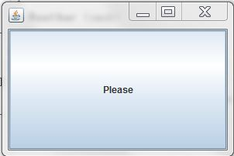
しかし….
このままでは、最後のボタンしか表示されません。
これを解決するためには、コンテナのレイアウトを設定する必要があります。

Slide 17
レイアウトマネージャー
レイアウトマネージャーとは、部品をコンテナに追加する時に
どの様に配置するかを決定するものです。
Swingで使用できるレイアウトマネージャーは、いくつか有りますが
ここでは、FlowLayoutを利用します。

Slide 18
Flowlayoutの使い方
コンテナを生成した後に以下のコードを付け足してください
container.setLayout(new FlowLayout(FlowLayout.RIGHT));
setLayoutメソッドは、コンテナのレイアウトを決定します。
さらに、FlowLayoutのコンストラクタにパラメータを指定することで
配置を右詰めや、中央配置などに変更できます。
パラメータ名 | 働き
FlowLayout() | 左詰めで表示
FlowLayout.LEFT | 左詰めで表示
FlowLayout.RIGHT | 右詰めで表示
FlowLayout.CENTER | 中央に配置

Slide 19
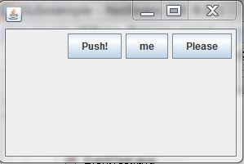
実行すると…
こうなります

Slide 20
これだけじゃ、ちょっと寂しい
これだけじゃ、ただボタンを並べただけで、何の処理もしません。
そこで、新しいプログラミング手法を使います。
イベント処理

Slide 21
イベント処理とは
イベント処理とは、マウスやキーボードなどが起こすイベントによって
対応する命令を実行すること。
イベント処理を用いたプログラムをイベント駆動型プログラミングという
ユーザー
イベント発生！
対応する処理を開始

Slide 22
例
マウスをクリック
画像を表示
マウスを動かす
線を引く

Slide 23
ボタンのイベント処理をしてみよう！
Javaでイベント処理を実装するためには、次の2つのものが必要になる。
・イベント処理の為のインターフェイス(イベントリスナー)
・イベント発生時に実行される処理を記述したメソッド
インターフェイス
メソッド
＋

Slide 24
インターフェイスとは？
インターフェイスとは、戻り値や名前、引数だけが定義された関数や
値が代入された変数が定義されている。
[修飾子] interface <インタフェース名> {
データ型 変数名 = 値;
修飾子 戻り値のデータ型 メソッド名(引数の型宣言);
}

Slide 25
どのように使うのか？
インターフェイスはclassに実装(implements)することで利用できる。
実装されたclassはインターフェイスに定義された、変数や関数を持つ。
しかし、具体的な処理は定義されていない
そこで、オーバーライドという処理が必要

Slide 26
オーバーライドとは？
親クラスやインターフェイスに定義されている関数を、再定義すること
例
モンスタークラス
能力インターフェイス
・スキル関数
スキルを使う
・スキル関数
Implements、
オーバーライド
継承、オーバーライド
スライムクラス
勇者クラス
・スキル関数
ギガスラッシュ
・スキル関数
合体する

Slide 27
そろそろ実装しようか
public class EventTest extends JFrame implements ActionListener{
JButton whiteButton, blackButton;
Container c;
public EventTest() {
setDefaultCloseOperation(JFrame.EXIT_ON_CLOSE);
setTitle("EventTest");
setSize(500, 500);
c = getContentPane();
whiteButton = new JButton("白");
blackButton = new JButton("黒");
whiteButton.addActionListener(this);
blackButton.addActionListener(this);
c.setLayout(new FlowLayout());
c.add(whiteButton);
c.add(blackButton);
}
public void actionPerformed(ActionEvent e)
{
Color col;
if(e.getSource() == whiteButton)
{
col = Color.WHITE;
}else{
col = Color.BLACK;
}
c.setBackground(col);
repaint();
}
}

Slide 28
プログラム解説
public class EventTest extends JFrame implements ActionListener{
JButton whiteButton, blackButton;
Container c;
public EventTest() {
setDefaultCloseOperation(JFrame.EXIT_ON_CLOSE);
setTitle("EventTest");
setSize(500, 500);
c = getContentPane();
whiteButton = new JButton("白");
blackButton = new JButton("黒");
whiteButton.addActionListener(this); ←イベントリスナの設定
blackButton.addActionListener(this); ←イベントリスナの設定
c.setLayout(new FlowLayout());
c.add(whiteButton);
c.add(blackButton);
}

Slide 29
プログラム解説2
public void actionPerformed(ActionEvent e) ←イベントの発生によってする処理の
{ 定義
Color col;
if(e.getSource() == whiteButton)
{
col = Color.WHITE;
}else{
col = Color.BLACK;
}
c.setBackground(col); ←コンテナの背景色を変更
repaint(); ←再描画
}
}

Slide 30
疲れたので、続きは来週
終わり

